Slide 1

Progetto Speciale Multiasse
Sapere e Crescita
LNGS 12 dicembre 2012
Laboratory
Underground
Nuclear
Astrophysics
Misure dirette di reazioni nucleari di interesse astrofisico
A.Formicola
(LUNA collaboration)

Slide 2
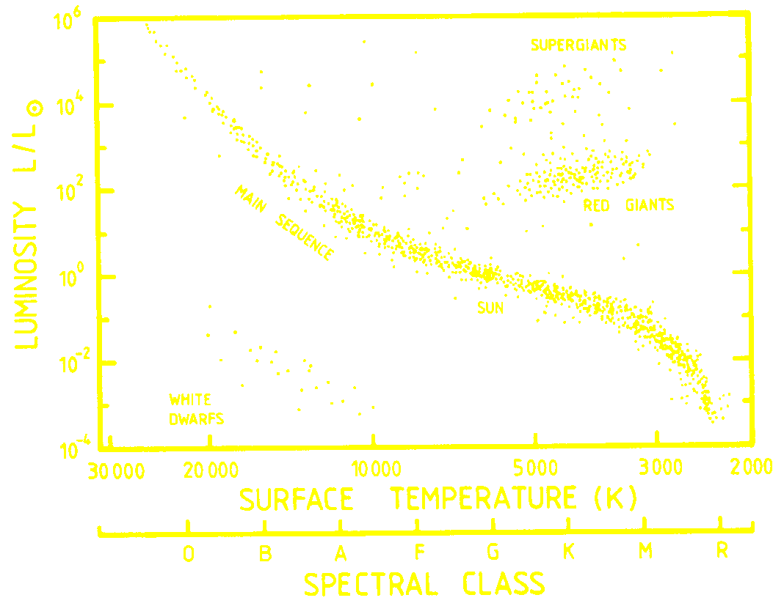
M < 8 M
La stella si spegne
(nana bianca →nana nera)
M > 8 M
La stella esplode
(supernova)
L’ambizioso compito
dell’astrofisica nucleare
è spiegare l’origine
degli elementi e le
relative abbondanze
nell’Universo
H burning → He
He burning → C, O, Ne
relative abundance
C/O … Si burning → Fe
explosive burning
Atomic number

Slide 3
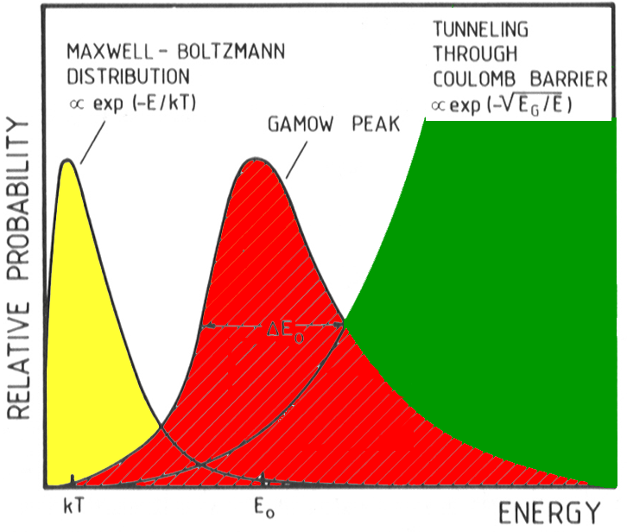
Numero di reazioni per particelle cariche
∞
8
1
S(E)
E
2ηπ
<σv> =
exp
dE
πμ
(KT)^{3/2}
E
KT
0
Z₁Z₂e²
σ(E) = S(E)/E exp(-2ηπ)
KT <<
⇒
Effetto tunnel
R_{N}
E₀
³He(³He,2p)⁴He 22 keV
d(p,γ)³He 7 keV
¹⁴N(p,γ)¹⁵O 27 keV
¹²C(α,γ)¹⁶O 300 keV

Slide 4
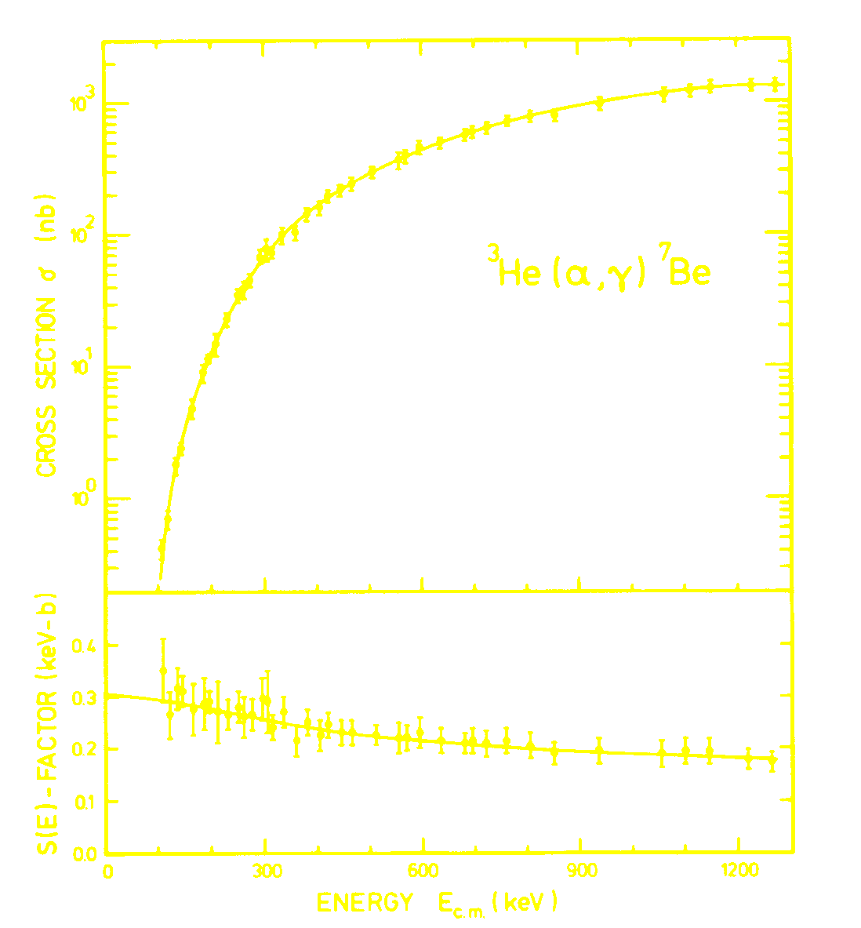
Numero di reazioni in laboratorio
R_{lab}= σ·ε·I_{p}·ρ·N_{av}/A
ε ~ 10 %
I_{P} ~ mA
ρ ~ μg/cm²
pb < σ < nb
evento/mese < R_{lab} < evento/giorno
?
σ(E) = S(E)/Eexp(-2ηπ)
Fondamentale l’estrapolazione !!

Slide 5
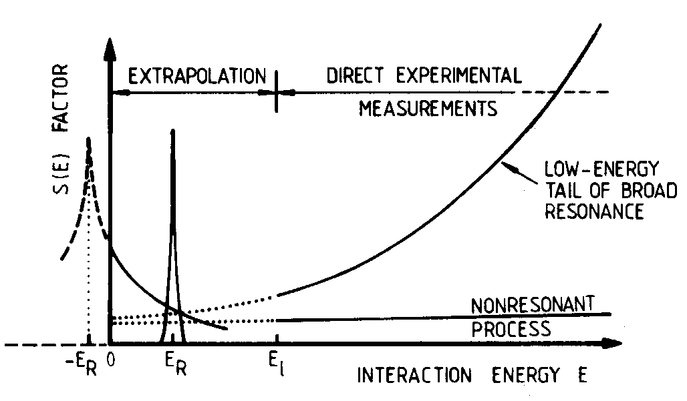
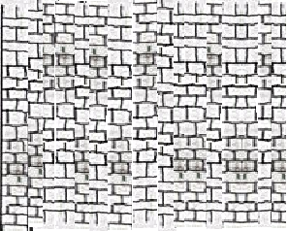
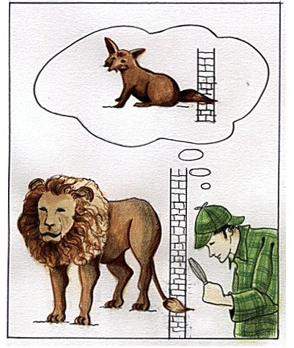
ma…
S(E) factor
?
?
Talvolta l’estrapolazione risulta sbagliata !!

Slide 6
Requisiti per la misura della sezione d’urto
Fondo cosmico
Laboratorio
sotterraneo
i.e.: tra 3-8 MeV il fondo è 2500 piu‘ basso in un laboratorio sotteraneo che in superficie
buon rapporto segnale fondo
Fondo indotto dal fascio
Purezza bersaglio
Materiali circostanti
3MeV < Eγ < 8MeV: 0.5 conteggi/s
3MeV < Eγ< 8MeV 0.0002 conteggi/s
In sotterraneo
elevata precisione dell‘energia del fascio
i.e.: at E_{beam} = 100 keV, if ΔE_{beam} = 1.5 keV Δσ =20%

Slide 7
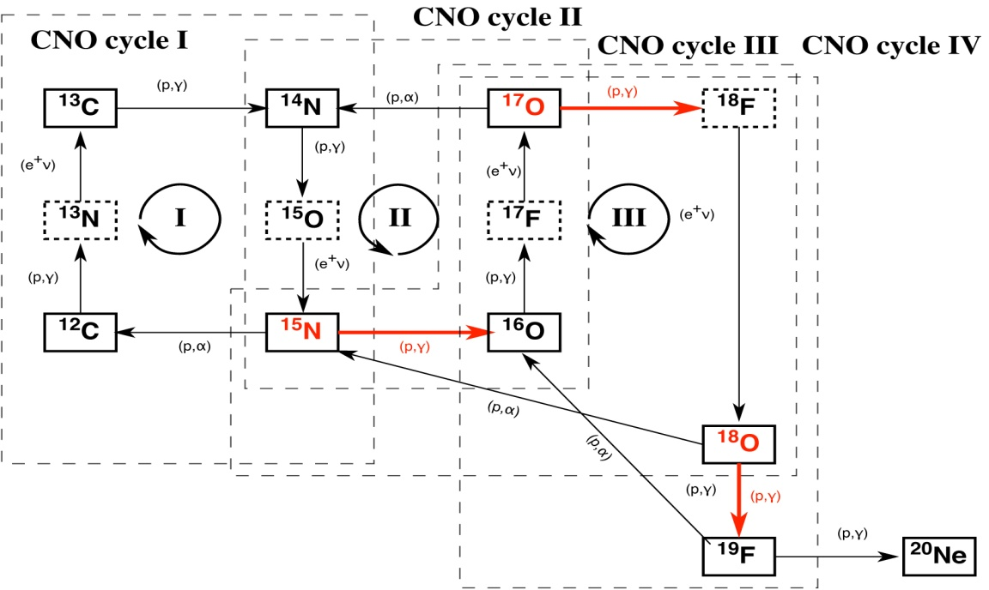
Reazioni fondamentali misurate a LUNA 50kV-400kV
pp chain
Il contributo della fisica nucleare per risolvere il “puzzle”del neutrino coinvolge la conoscenza delle sezioni d’urto delle reazioni
appartenenti al Hydrogen-burning
alle rilevanti energie solari
p + p → d + e⁺ + ν_{e}
d + p → ³He + γ
84.7 %
13.8 %
³He +³He → α + 2p
³He +⁴He → ⁷Be + γ
13.78 %
0.02 %
⁷Be+e⁻→ ⁷Li + γ +ν_{e}
⁷Be + p → ⁸B + γ
⁷Li + p → α + α
⁸B→ 2α + e⁺+ ν_{e}
²⁵Mg
(p,γ)
^{26Al}
(p,γ)
7 s
e⁺ν
6 s
e⁺ν
²⁵Al
²⁶Mg
²⁷Si
4 s
(p,γ)
(p,γ)
e⁺ν
²⁴Mg
²⁷Al
(p,α)

Slide 8
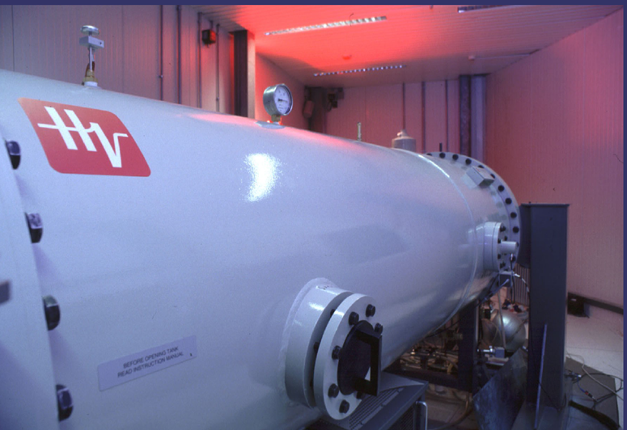
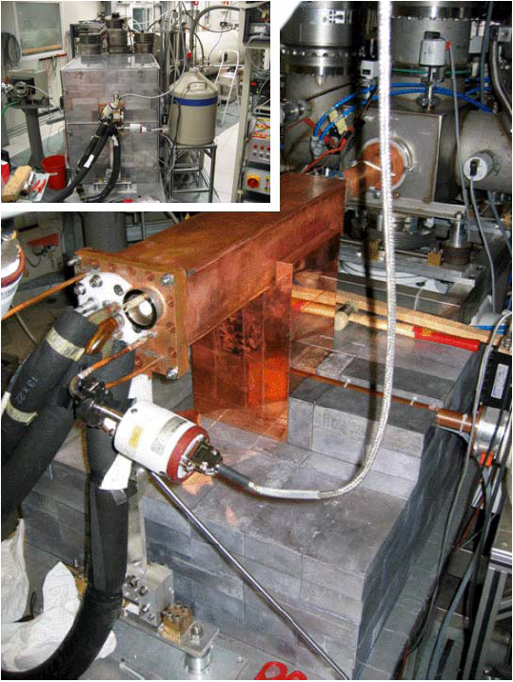
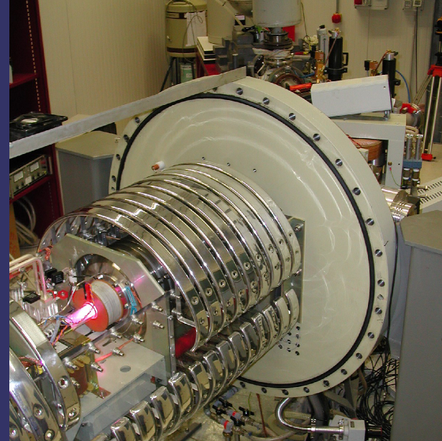
Acceleratore LUNA II 400kV
U_{terminal} = 50 – 400kV
I_{max} = 500μA (sul bersaglio)
ΔE = 0.07keV
Fasci permessi: H⁺, ⁴He, (³He)

Slide 9
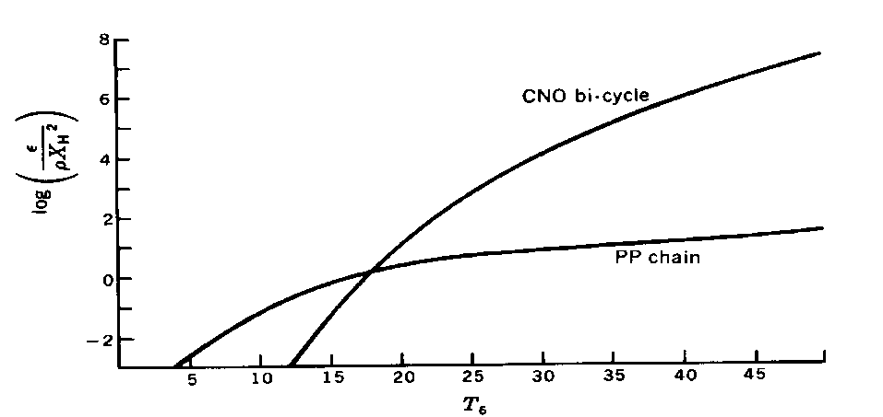
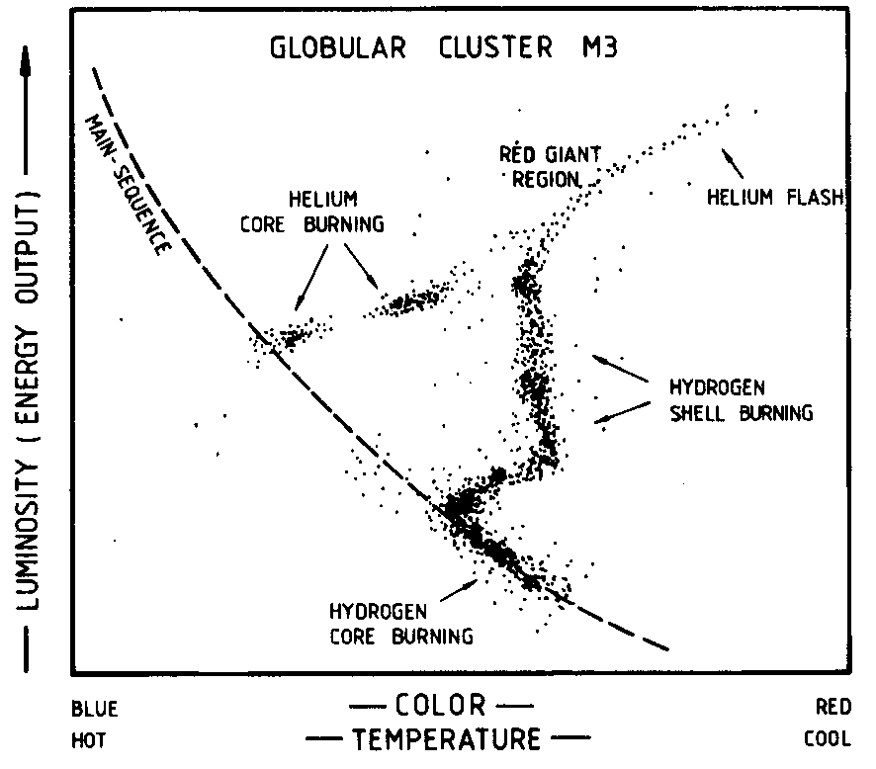
La reazione ¹⁴N(p,γ)¹⁵O
Il tasso di produzione di energia nel ciclo CNO (T>10⁷K and M>1.1M )
è determinato dalla reazione : ¹⁴N(p,γ)¹⁵O , una variazione del suo “rate” influenza:
I flussi del neutrino Φ(¹³N) e Φ(¹⁵O) dipendono quasi linearmente da S₁₄(0)
Età degli Ammassi Globulari
Ciclo CNO
p,γ
¹²C
¹³N
p,α
β⁻
il flusso del neutrino del ciclo CNO è diminuito circa di un fattore 2
l’età degli Ammassi Globulari è aumentato di circa 0.7 – 1 Gyr
¹⁵N
¹³C
β⁺
p,γ
Turn off
¹⁵O
¹⁴N
p,γ

Slide 10
Misure in corso a LUNA 400kV
¹⁷O(p,α)¹⁴N risonanza mai misurata a 70keV fondamentale per le stelleAGB
²²Ne(p,γ)²³Na nelle stelle di seconda generazione T> 50*10⁶ K,
il suo rate presenta incertezze tra due diverse
compilazioni fino a un fattore 100
Misure prossime
¹⁸O(p,γ)¹⁹F per confermare l’ipotesi di chiusura del CNO tri-cycle
determinare la quantità di materiale catalizzatore perso dal ciclo
fondamentale per il probelma del ¹⁹F della nucleosintesi dei siti Ne-Na
²³Na(p,γ)²⁴Mg l’origine galattica dell’ ²⁶Al
osservazioni ottiche della abbondanza di Mg e Al nelle shell Classical NOVAE
possibile identificazione di grani pre solari nelle meteoriti

Slide 11
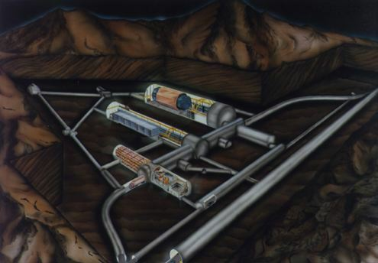




I Laboratori del Gran Sasso
LUNA MV
(2012 -->...)
3.5MV
LUNA MV (Progetto Premiale , P.I. A.Guglielmetti)
financial support for the first year 2.8ME
LUNA I
(1992-2001)
50 kV
LUNA II
(2000-2014)
400 kV

Slide 12
IL prgetto LUNA MV
Aprile 2007: è stata presentata al Comitato Scientifico a “Letter of Intent” contente le reazioni chiave del He burning e le sorgenti d neutroni per i processi s:
¹²C(α,γ)¹⁶O
¹³C(α,n)¹⁶O
²²Ne(α,n)²⁵Mg
(α,γ) reazioni su³He, ^{14,15}N and ¹⁸O

Slide 13
